Slide 1
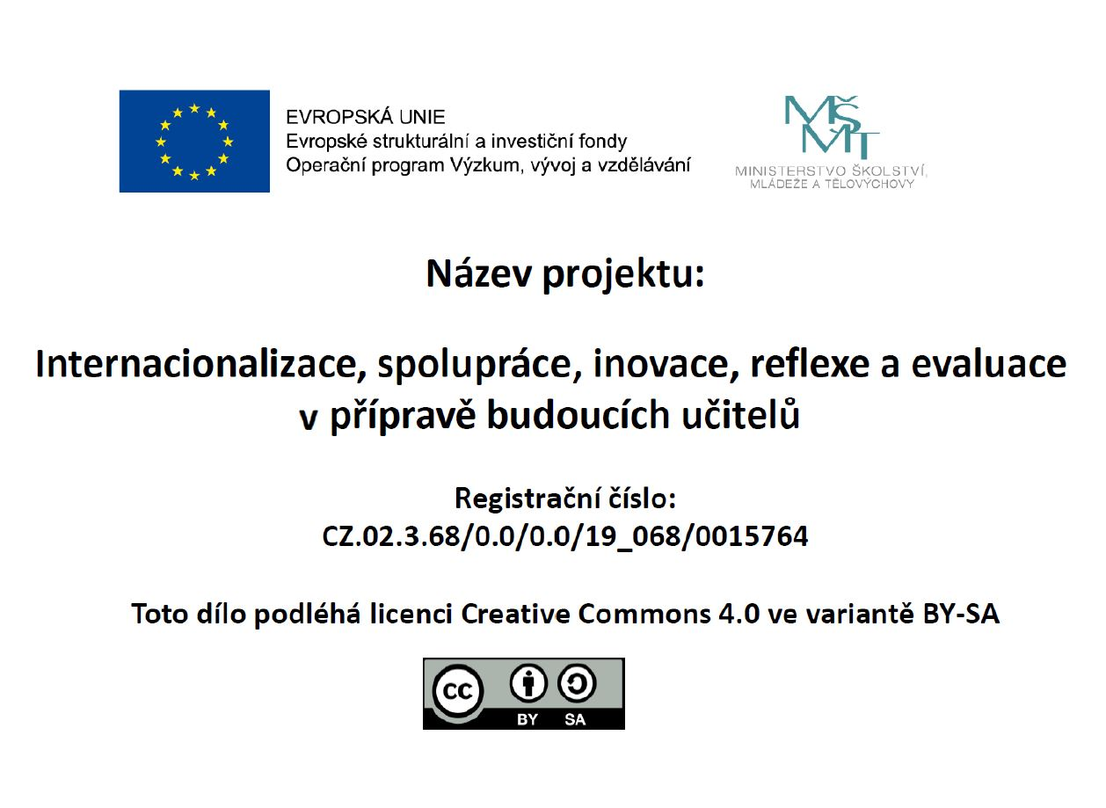

Slide 2
Propojení teoretické a praktické přípravy. Model ALACT
Propojení teoretické a praktické přípravy učitele.
V procesu vzdělávání budoucích učitelů by mělo být prioritou, aby teoretické poznatky byly propojovány praktickými dovednostmi, aby, podle některých odborníků, nevznikala dokonce mezi teorií a praxí propast.
Naopak zdůrazňují požadavek na učitele, aby byl reflektujícím odborníkem, který dokáže posoudit, zhodnotit, hledat účinné cesty…

Slide 3
Tradiční model učitelského vzdělávání podle autorů očekává od studentů učitelství, že se naučí, jak aplikovat v praxi teorii kvalitní výuky, se kterou se seznámili v učitelské přípravě.
Opačný model jde od praxe k teorii. V realistickém modelu se jde cestou od praktických zkušeností k budování vlastních konceptuálních schémat.
Tento model předpokládá, že učitelé uplatní vědecké pedagogické, psychologické a další teorie (získané skrze formální učitelské vzdělávání) ve své každodenní praxi na školách (Zdroj: Slavík, Janík, 2012)

Slide 4
Korthagen - 3 základní úrovně
Korthagen chápe vývoj učitelových znalostí ve třech základních úrovních.
Utváření gestaltů.
Schematizace.
Budování teorie.
„Během utváření gestaltů se dotyčný zaměřuje (často nevědomky) na to, jak jednat v určitých situacích; při schematizaci se vědomě snaží ujasnit si gestalty; a při budování teorie je cílem zavést do schémat logický řád.“
(Zdroj: Korthagen et al., 2011, s. 188, in Slavík, Janík aspol., 2012)

Slide 5
Při postupu mezi jednotlivými úrovněmi dochází nejprve k růstu objemu získaných informací uvnitř určitého způsobu porozumění, pak v určité fázi tohoto vývoje dojde k restrukturaci poznání a k přechodu do vyšší úrovně porozumění.
Tvůrce tohoto realistického modelu, Fred Korthagen, nabízí koncepci učitelského vzdělávání, která se v mnohém liší od tradičních přístupů ke vzdělávání. Hlavní myšlenkou je propojování praxe s teorií.
V realistickém modelu je jedním z klíčových pojmů reflexe. V realistickém programu učitelského vzdělávání prochází student učitelství (ať už samostatně, nebo za pomoci supervizora/mentora) fázemi procesu reflexe, které vystihuje tzv. model ALACT (viz dále).

Slide 6
Autor zdůrazňuje tři principy nové didaktiky učitelského vzdělávání
1. Vzdělavatel by měl pomoci studentu učitelství, aby si uvědomil své učební potřeby.
2. Vzdělavatel by měl pomoci studentu učitelství nacházet užitečné zkušenosti.
3. Vzdělavatel by měl pomoci studentu učitelství tyto zkušenosti detailně reflektovat.
Korthagenův přístup staví na konstruktivistických teoriích vzdělávání, které zdůrazňují vycházet ze studentovy profesní zkušenosti. Další důraz je kladen na skutečnost nepředávat „hotové“ poznatky, ale opírat profesní znalosti o vlastní experimentaci s poznávanou realitou ústící až do systematické podoby akčního výzkumu (model ALACT).
(Zdroj: Slavík, Janík, 2012)

Slide 7
Model ALACT
Model ALACT je upravenou verzí modelu Kolba a Frye a popisuje ideální proces učení v praxi a z praxe. „Začátkem 80. let pomohl model ALACT vytvořit nový rámec vztahu mezi praxí a reflexí, v němž zaujímají jedinec a jeho osobní koncepce, emoce a potřeby důležitější postavení.“ (Zdroj: Fred Korthagen)
Model ALACT sestává z pěti fází:
Počáteční písmena označení jednotlivých fází z anglického originálu vytvářejí název modelu.
1. Action – jednání.
2. Looking back on the action – zpětný pohled na jednání.
3. Awareness of essential aspects – uvědomění si podstatných aspektů.
4. Creating alternative methods of action – tvorba alternativních postupů jednání.
5. Trial – vyzkoušení.

Slide 8
5 fází cyklu:
Cyklus je spuštěn konkrétním jednáním nebo zkušeností, tedy první fází.
Druhou fází začíná proces zpětného pohledu na jednání či zkušenost, děje se tak po tomto jednání nebo už i během něj. Většinou nastává tehdy, došlo-li k nějaké neočekávané skutečnosti během první fáze. Může být aktivována emocemi, například pocitem frustrace z nedosažení vytyčeného cíle.
Ve třetí fázi je podstatným aspektům jednání přiřazován specifický význam. Dochází k hledání vazeb mezi aspekty. Důležitou roli v této části cyklu hraje rozvoj lepší a podrobnější percepce. Fáze třetí je jádrem reflexe dané situace.
Fáze číslo čtyři by měla vést k hledání jiného postupu, jež se bude lépe hodit k dosažení stanoveného cíle.
Pátá fáze, tedy vyzkoušení, vede reflektujícího k tomu, že v podobné situaci bude následovat snaha stanoveného cíle již.

Slide 9
Cyklus se opakuje. Pokud reflexe o těchto pěti fázích není prováděna s dostatečnou hloubkou a soustředíme se pouze na nalezení rychlého řešení namísto podstatných jevů, v tom případě hovoříme o tzv. akčně orientované reflexi.
Model ALACT, jak je uvedeno výše, je složen z pěti fází. Kromě myšlení (fáze 2., 3. a 4.), zahrnuje i jednání (fáze 1. a 5.). Tím tento model zdůrazňuje skutečnost, že účinnou reflexí je pouze ta, která vede ke změně jednání.
V souvislosti s jednotlivými fázemi reflexe lze rozlišit mezi významově orientovanou reflexí, kdy je kladen důraz zejména na 3. fázi, tedy uvědomění si podstatných aspektů.
Dále akčně orientovanou reflexi s důrazem na 4. fázi, čímž je vytvoření alternativních postupů jednání.
Na základě tohoto rozlišení si musíme rovněž uvědomit fakt, že během reflexe každý jednotlivec setrvává v různé fázi různě.

Slide 10
Lidé mají individuální preference pro jednotlivé fáze předloženého modelu. Ideálem je nastolení rovnováhy v pozornosti, kterou reflektující věnuje každé z fází.
Literatura
REGNI, R. Vzťah učiteľ – žiak: Úvahy o životě a práci Alberta Camuse. In Kontexty filozofie výchovy v historickej a súčasnej perspektíve. Trnava 2011, s. 147.
Slavík, J., Janík, T., Najvar,P., Píšová, M. Mezi praxí a teorií v učitelském vzdělávání: na okraj českého překladu knihy F. A. J. Korthagena et al. Pedagogická orientace, 2012, roč. 22, č. 3, s. 367–386

